Slide 1

NÁZEV ŠKOLY: ZŠ Dolní Benešov, přísp.organizace
AUTOR: Mgr.Marta Rozsívalová
TEMA: My house, flat
ČÍSLO PROJEKTU: CZ 1.07/1.4.00/211262
NÁZEV: VY_32_INOVACE_18_Angličtina 6. a 7.ročník

Slide 2
Anotace
Žáci přiřazují jednotlivá slovíčka do daných pokojů
Popisují obrázky, opakují předložky
Na základě čteného textu kreslí pokoje

Slide 3
There is/are/ …………….in the room
      Table curtains Tv set bin
Bed chair
Desk lamp
wardrobe mirror
shower bath
Sink bedside table
Cupboard wash basin pictures
Carpet fridge
armchair freezer
Bookcase poster

Slide 4
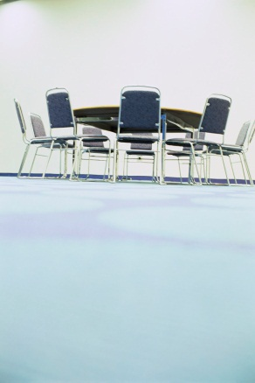
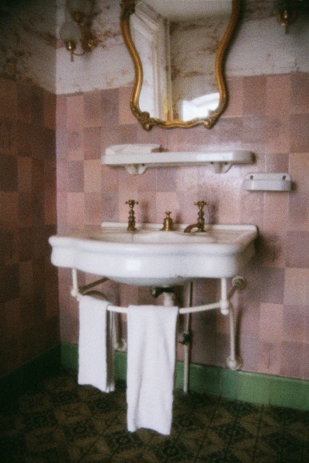
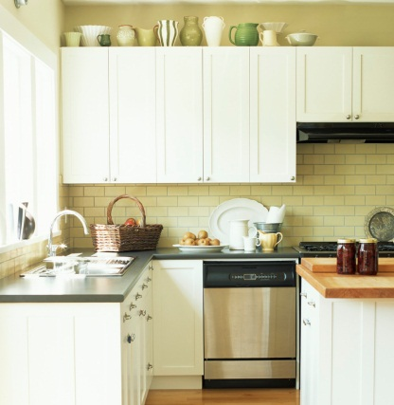
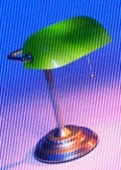
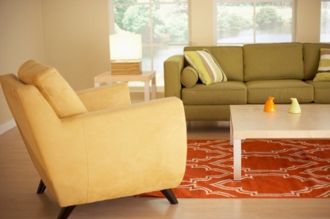
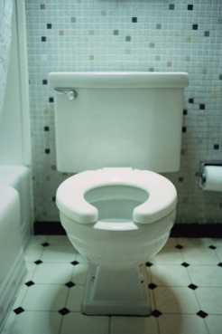
What is this?

Slide 5
Draw room
There is a bed in the middle of the room. On the right there is a bedside table. On the floor, in front of bed there are two carpets. Behind the bed there is a wardrobe.On the bedside table is alarm clock.Next to a wardrobe on the left is a chest of drawers. On the other side there is a mirror on the wall. Near the chest of drawers there is a desk. PC is on the table. Between the bed and a table there is a chair.

Slide 6
My room

Slide 7
Citace
Text je vytvořen autorem materiálu
2012-10-11
Snímky č.4 a 6 – Microsoft –office – otevřená galerie
2012 – 10-11

